Slide 1
БЮДЖЕТ ДЛЯ ГРАЖДАН ПО ПРОЕКТУ БЮДЖЕТА МУНИЦИПАЛЬНОГО РАЙОНА «СЫКТЫВДИНСКИЙ» НА 2024 ГОД И ПЛАНОВЫЙ ПЕРИОД 2025 И 2026 ГОДОВ
МУНИЦИПАЛЬНЫЙ РАЙОН «СЫКТЫВДИНСКИЙ»
Докладчик:
Начальник управления финансов Щербакова Галина Анатольевна

Slide 2
ОСНОВНЫЕ НАПРАВЛЕНИЯ БЮДЖЕТНОЙ И НАЛОГОВОЙ ПОЛИТИКИ
Сохранение устойчивости и обеспечение сбалансированности бюджета
Обеспечение роста налоговых и неналоговых доходов
Сдерживание роста расходов бюджета

Slide 3
ОБЩИЕ ПАРАМЕТРЫ ПРОЕКТА БЮДЖЕТА

Slide 4
СТРУКТУРА ДОХОДНОЙ ЧАСТИ БЮДЖЕТА

Slide 5
ФОРМИРОВАНИЕ ДОХОДНОЙ ЧАСТИ ПО НАЛОГОВЫМ И НЕНАЛОГОВЫМ ПОСТУПЛЕНИЯМ
Доходы бюджета муниципального района на 2024-2026 годы запланированы на основании сведений, представленных главными администраторами поступлений доходов:
Управление ФНС России по Республике Коми
(НДФЛ, госпошлина, УСН, ЕНВД, ЕСХН, патент, акцизы);
Администрация МР «Сыктывдинский» (доходы от использования имущества (аренда, продажа);

Slide 6
СТРУКТУРА НАЛОГОВЫХ ДОХОДОВ
Тыс. руб.
423 275,0
454 446,0
514 026,0
2024
НДФЛ
2025
акцизы
госпошлина
налоги на совокупный доход
2026

Slide 7
ДИНАМИКА НАЛОГОВЫХ ДОХОДОВ
Тыс.руб.

Slide 8
СТРУКТУРА НЕНАЛОГОВЫХ ДОХОДОВ
Тыс. руб.
14 718,3
14 700,8
14 707,0
2024
штрафы и санкции
2025
доходы от продажи активов
доходы от использования имущества
платежи при пользовании природными ресурсами
2026

Slide 9
ДИНАМИКА НЕНАЛОГОВЫХ ДОХОДОВ
Тыс.руб.

Slide 10
СТРУКТУРА БЕЗВОЗМЕЗДНЫХ ПОСТУПЛЕНИЙ
Тыс. руб.
1 274 888,9
1 064 468,9
1 020 437,8
2024
дотации
2025
субсидии
субвенции
иные МБТ
2026

Slide 11
ПРИОРИТЕТЫ
Исполнение социальных обязательств
Реализация майских указов Президента Российской Федерации 2012 года по обеспечению необходимого уровня оплаты труда отдельных категорий работников бюджетной сферы

Slide 12
СТРУКТУРА РАСХОДНОЙ ЧАСТИ БЮДЖЕТА
1 743 482,2
Тыс. руб.
1 533 615,7
2024
ЖКХ
1 549 170,8
образование
культура
соцполитика
2025
физкультура и спорт
обслуживание мундолга
межбюджетные трансферты
общегосударственные расходы
национальная экономика
2026

Slide 13
РАСХОДЫ СОЦИАЛЬНОЙ СФЕРЫ
Тыс.руб.
1 743 482,2
ТЫС.РУБ.

Slide 14
МУНИЦИПАЛЬНЫЕ ПРОГРАММЫ
НАИМЕНОВАНИЕ ПРОГРАММЫ | СУММА, тыс.руб.
 | 2024 | 2025 | 2026
Создание условий для развития социальной сферы | 1 965,0 | 1 965,0 | 2 115,0
Развитие образования | 954 822,2 | 954 727,8 | 980 040,4
Развитие культуры, физической культуры и спорта | 212 201,1 | 214 367,7 | 221 373,3
Обеспечение доступным и комфортным жильем | 102 364,6 | 24 649,5 | 22 684,6
Правопорядок и обеспечение общественной безопасности | 230,0 | 230,0 | 230,0
Безопасность жизнедеятельности населения и муниципального имущества | 570,4 | 100,0 | 430,0
Развитие экономики | 300,0 | 300,0 | 1 000,0
Развитие градостроительной деятельности | 108 075,7 | 37 383,7
Развитие энергетики, жилищно-коммунального и дорожного хозяйства | 82 952,9 | 75 765,0 | 81 736,2
Муниципальная кадровая политика и профессиональное развитие муниципальных служащих | 100,0 | 100,0 | 200,0
Развитие управления муниципальным имуществом | 1 951,1 | 3 735,7 | 1 462,4
Управление муниципальными финансами | 25 015,9 | 25 629,9 | 27 152,0
Развитие транспортной системы | 7 029,8 | 6 792,6 | 6 572,9
Непрограммные направления деятельности | 245 903,5 | 187 868,8 | 204 174,0
ИТОГО: | 1 743 482,2 | 1 533 615,7 | 1 549 170,8

Slide 15
МУНИЦИПАЛЬНЫЕ ПРОГРАММЫ

Slide 16
СОЗДАНИЕ УСЛОВИЙ ДЛЯ РАЗВИТИЯ СОЦИАЛЬНОЙ СФЕРЫ
Тыс.руб.
 | 2024 | 2025 | 2026
1. Содействие занятости населения | 1 720,0 | 1 720,0 | 1 720,0
2. Поддержка социально ориентированных некоммерческих организаций | 50,0 | 50,0 | 200,0
3. Здоровое население | - | - | -
4. Доступная среда | 60,0 | 60,0 | 60,0
5. Старшее поколение | 135,0 | 135,0 | 135,0
ИТОГО: | 1 965,0 | 1 965,0 | 2 115,0

Slide 17
РАЗВИТИЕ ОБРАЗОВАНИЯ
Тыс.руб.
 | 2024 | 2025 | 2026
1. Дошкольное образование | - | - | -
2. Общее образование | - | - | -
3. Организация дополнительного образования | 500,0 | - | -
4. Реализация молодежной политики | - | - | -
5. Создание условий для текущего финансирования и реализации муниципальной программы | 954 322,2 | 954 727,8 | 980 040,4
ИТОГО: | 954 822,2 | 954 727,8 | 980 040,4

Slide 18
РАЗВИТИЕ КУЛЬТУРЫ, ФИЗИЧЕСКОЙ КУЛЬТУРЫ И СПОРТА
Тыс.руб.
 | 2024 | 2025 | 2026
1. Развитие культуры | 198 536,0 | 200 741,5 | 207 473,0
2. Развитие физической культуры и спорта | 13 665,1 | 13 626,3 | 13 900,3
ИТОГО: | 212 201,1 | 214 367,8 | 221 373,3

Slide 19
ОБЕСПЕЧЕНИЕ ДОСТУПНЫМ И КОМФОРТНЫМ ЖИЛЬЕМ
Тыс.руб.
 | 2024 | 2025 | 2026
1. Переселение граждан из домов, признанными аварийными и подлежащими сносу | 77 366,8 | - | -
2. Снос аварийных многоквартирных домов | 200,0 | - | 500,0
3. Обеспечение жилыми помещениями детей-сирот и детей, оставшихся без попечения родителей, лиц из их числа | 24 649,5 | 24 649,5 | 22 184,6
4. Предоставление поддержки отдельным категориям граждан для улучшения их жилищных условий | 148,3 | - | -
ИТОГО: | 102 364,6 | 24 649,5 | 22 684,6

Slide 20
ПРАВОПОРЯДОК И ОБЕСПЕЧЕНИЕ ОБЩЕСТВЕННОЙ БЕЗОПАСНОСТИ
Тыс.руб.
 | 2024 | 2025 | 2026
1. Профилактика правонарушений | 165,0 | 165,0 | 165,0
2. Профилактика терроризма и экстремизма | 65,0 | 65,0 | 65,0
ИТОГО: | 230,0 | 230,0 | 230,0

Slide 21
БЕЗОПАСНОСТЬ ЖИЗНЕДЕЯТЕЛЬНОСТИ НАСЕЛЕНИЯ И МУНИЦИПАЛЬНОГО ИМУЩЕСТВА
Тыс.руб.
 | 2024 | 2025 | 2026
1. Первичные меры пожарной безопасности | 10,0 | 10,0 | 10,0
2. Гражданская оборона и защита населения | 60,0 | 60,0 | 340,0
3. Обеспечение безопасности людей на водных объектах | 500,4 | 30,0 | 80,0
ИТОГО: | 570,4 | 100,0 | 430,0

Slide 22
РАЗВИТИЕ ЭКОНОМИКИ
Тыс.руб.
 | 2024 | 2025 | 2026
1. Стратегическое планирование | - | - | -
2. Малое и среднее предпринимательство | 200,0 | 200,0 | 500,0
3. Развитие агропромышленного и рыбохозяйственного комплексов | 100,0 | 100,0 | 500,0
4. Развитие въездного и внутреннего туризма | - | - | -
ИТОГО: | 300,0 | 300,0 | 1 000,0

Slide 23
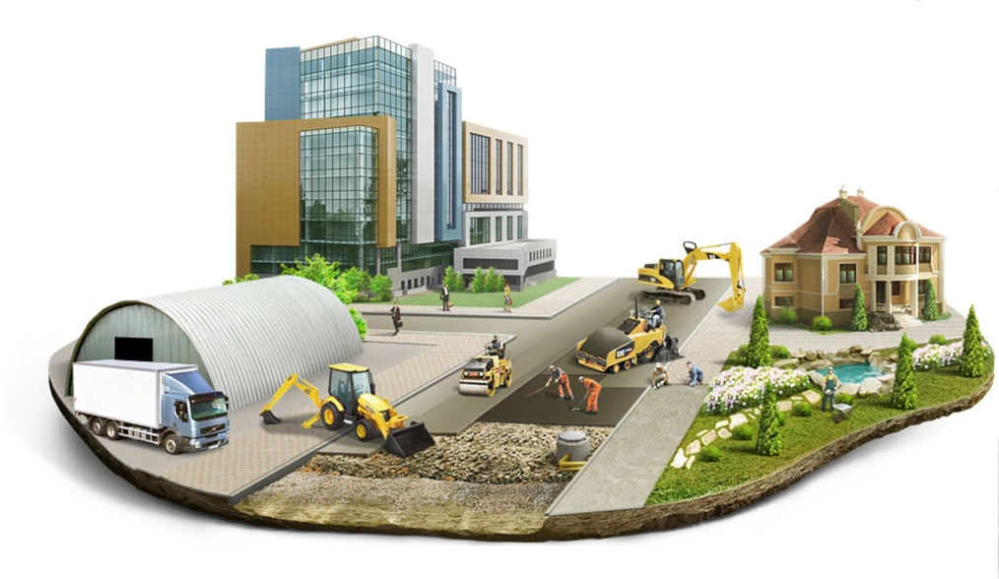
РАЗВИТИЕ ГРАДОСТРОИТЕЛЬНОЙ ДЕЯТЕЛЬНОСТИ
Тыс.руб.
Увеличение объемов строительства и повышение комфортности проживания граждан
 | 2024 | 2025 | 2026
1. Обеспечение архитектурной и градостроительной деятельности | - | - | -
2. Устойчивое развитие сельских территорий | 108 075,7 | 37 383,7 | -
ИТОГО: | 108 075,7 | 37 383,7

Slide 24
РАЗВИТИЕ ЭНЕРГЕТИКИ, ЖИЛИЩНО-КОММУНАЛЬНОГО И ДОРОЖНОГО ХОЗЯЙСТВА
Тыс.руб.
 | 2024 | 2025 | 2026
1. Комплексное развитие коммунальной инфраструктуры | 32 216,1 | 30 716,1 | 32 466,1
2. Энергосбережение и повышение энергоэффективности | 2 140,0 | 2 140,0 | 2 140,0
3. Благоустройство | 7 613,8 | 813,9 | 822,1
4. Развитие дорожной инфраструктуры | 40 983,0 | 42 095,0 | 42 808,0
ИТОГО: | 82 952,9 | 75 765,0 | 81 736,2

Slide 25
МУНИЦИПАЛЬНАЯ КАДРОВАЯ ПОЛИТИКА И ПРОФЕССИОНАЛЬНОЕ РАЗВИТИЕ МУНИЦИПАЛЬНЫХ СЛУЖАЩИХ
Тыс.руб.
 | 2024 | 2025 | 2026
ИТОГО: | 100,0 | 100,0 | 200,0

Slide 26
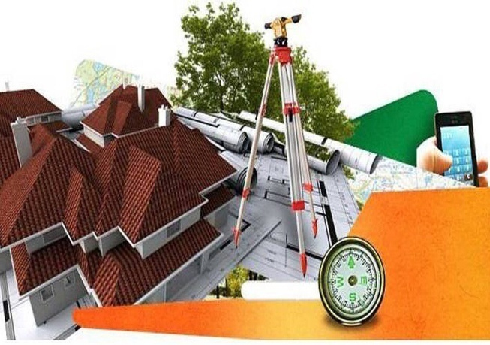
РАЗВИТИЕ УПРАВЛЕНИЯ МУНИЦИПАЛЬНЫМ ИМУЩЕСТВОМ
Совершенствование системы учета муниципального имущества муниципального района «Сыктывдинский» и оптимизация его состава и структуры, обеспечение эффективности использования и распоряжения муниципальным имуществом
Тыс.руб.
 | 2024 | 2025 | 2026
ИТОГО: | 1 951,1 | 3 735,7 | 1 462,4

Slide 27
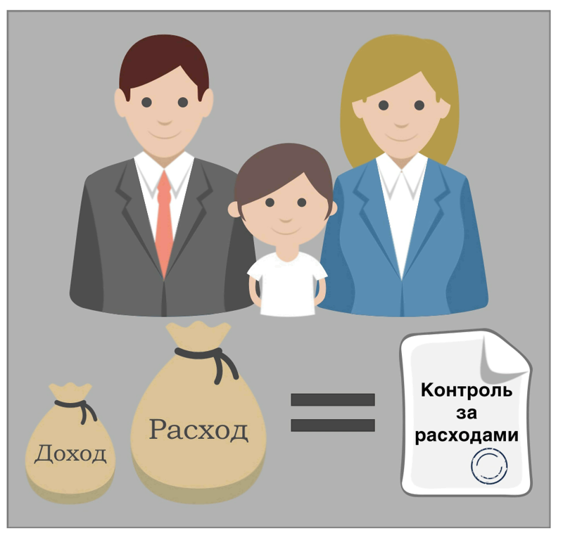
УПРАВЛЕНИЕ МУНИЦИПАЛЬНЫМИ ФИНАНСАМИ
Эффективное управление муниципальными финансами и муниципальным долгом муниципального района «Сыктывдинский» Республики Коми
Тыс.руб.
 | 2024 | 2025 | 2026
ИТОГО: | 25 015,9 | 25 629,9 | 27 152,0

Slide 28
РАЗВИТИЕ ТРАНСПОРТНОЙ СИСТЕМЫ
Создание условий для обеспечения качественными транспортными услугами населения, проживающего на территории муниципального района «Сыктывдинский»
Тыс.руб.
 | 2024 | 2025 | 2026
ИТОГО: | 7 029,8 | 6 792,6 | 6 572,9

Slide 29
ОБЩИЕ ПАРАМЕТРЫ ПРОЕКТА БЮДЖЕТА

Slide 30
КОНТАКТНАЯ ИНФОРМАЦИЯ
168220 Сыктывдинский район, с. Выльгорт, ул. Домны Каликовой, д.62
факс: (8 82130) 7-15-89; адрес электронной почты: fo@syktyvdin.rkomi.ru
График работы управления финансов администрации МО МР «Сыктывдинский»:
с понедельника по четверг - с 8-45 до 17-15;
пятница - с 8-45 до 15-45; суббота, воскресенье - выходные дни.
обеденный перерыв - с 13-00 до 14-00.
Проект бюджета муниципального района «Сыктывдинский» на 2024 год и на плановый период 2025 и 2026 годов размещен на официальном сайте муниципального района «Сыктывдинский» и в сообществе Вконтакте HTTPS://VK.COM/IBUDGET

